Slide 1
MEDIOS DE COMUNICACIÓN MASIVOS Géneros Periodísticos
Profesora Lorena PeraltaLore
7°año A-B

Slide 2
OBJETIVO DE LA CLASE
Conocer características y función, de los Géneros Periodísticos.
Noticia
Reportaje
Cartas al Director
Textos Publicitarios

Slide 3
GENERO PERIODÍSTICO/INFORMATIVO
Noticia
Reportaje
Cartas al Director
Textos Publicitarios

Slide 4
LA NOTICIA (NOTA PERIODÍSTICA)
Consiste en una información breve, clara y concisa de un acontecimiento reciente que suscite interés o curiosidad.

Slide 5
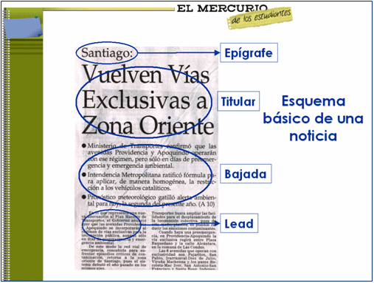
Noticia: Género informativo
Noticia:
texto expositivo.
información objetiva de un hecho.
Responde a seis preguntas básicas.
De lo más importante a lo menos importante.
Características de la noticia:
*Objetividad
*Novedad
*Brevedad
*Claridad
*Actualidad
*Veracidad

Slide 6
Ejemplo de noticia
¿Alcanzará para Santiago? Anuncian lluvias, vientos y probables tormentas eléctricas
Rachas de 70 kilómetros por hora con precipitaciones de diversa intensidad afectarán el centro y sur de Chile este martes 8 de septiembre. Y, ¿cómo estará el tiempo para Fiestas Patrias? Hay novedades, te las contamos.
Lluvias, vientos y probables tormentas eléctricas. Así de surtido y contundente es el pronóstico para este martes 8 de septiembre sobre el centro-sur del país.
El ingreso de un sistema frontal dejará “chubascos durante la tarde en la Región de O’Higgins. Desde Maule hasta Aysén caerán precipitaciones de diversa intensidad, incluso, con lluvias copiosas por momentos”, anticipa Eduardo Sáez Brito, meteorólogo de Chilevisión y CNN Chile.
Será una jornada invernal con todos los ingredientes, de hecho, por momentos se verá el sol entre las nubes. A eso se le agregan los vientos con rachas de hasta 60 kilómetros por hora entre sectores de Ñuble y Los Lagos, especialmente, en la costa. Lo más intenso podría afectar Chiloé con ráfagas de 70 kilómetros por hora.
A lo anterior se le suma la posibilidad de tormentas eléctricas locales entre zonas de O’Higgins y Aysén. “No se puede anticipar en qué lugar específicamente se podrían originar los truenos, los relámpagos o las granizadas. Puede ser en cualquier punto de este tramo o en más de algún lugar”, aclara Sáez ante el pronóstico para este martes.
Mientras, la cordillera de las regiones Metropolitana y de Valparaíso también recibirán precipitaciones con la opción de tormentas eléctricas. “Es probable que en los valles de la capital caigan algunos chubascos débiles y aislados durante la tarde o la noche de este martes, pero no pasará más allá de eso”, detalla el meteorólogo.

Slide 7
e un texto noticioso Estructura de un texto noticioso oso e un texto noticioso
Epígrafe o antetítulo
TITULAR
Bajada del título
Lead
Cuerpo
de la noticia

Slide 8
El Reportaje:Género informativo
Reportaje:presentación de un tema que incorpora información directa y documental (entrevistas, análisis, etc).
Investigación periodística.
Más extenso que la noticia.
Puede incluir subtítulos, imágenes, gráficos, etc.

Slide 9
Ejemplo de un Reportaje

Slide 10
Género de opinión.
Cartas al director: sección en la cual los lectores tienen la posibilidad de opinar libremente acerca de un tema o formular una denuncia.

Slide 11
LA PUBLICIDAD
En sentido general, la publicidad y la propaganda abarca todas las técnicas que permiten dar a conocer una idea, un acontecimiento, una acción, una persona, una institución, una marca o un producto.

Slide 12
Ejemplo de Publicidad

Slide 13
LA PUBLICIDAD
Consiste en una forma de comunicación impersonal y de largo alcance que es pagada por un patrocinador identificado para informar, persuadir o recordar a un grupo de consumidores acerca de los productos y/o servicios que promueve, con la finalidad de atraer a posibles compradores o usuarios.

Slide 14
OBJETIVO
Posee una misión de carácter económico, su objetivo es promover el “consumo” de ciertos productos tangibles o intangibles, mediante el discurso publicitario.

Slide 15
EJEMPLO DE PUBLICIDAD

